Slide 1
Vorlesung und Praktikum
Propädeutikum Medizinische Wissenschaften, Modul 1.04
Ao. Univ.-Prof. Mag. Dr. Hanno Ulmer
Assoz. Prof. Priv.-Doz. Mag. Dr. Georg Göbel
Department für Medizinische Statistik, Informatik und Gesundheitsökonomie, Medizinische Universität Innsbruck

Slide 2
Organisatorisches
Vorlesung
Folien zur Vorlesung: in ILIAS
Freiwilliges Praktikum zur Lehrveranstaltung
(LV 700.008 Propädeutikum Medizinische Wissenschaften)

Slide 3
Organisatorisches
Vorlesung
Praktikum (freiwillig)
    Anmeldung zum freiwilligen Praktikum über inside.i-med:
    LV 700.008 – Propädeutikum Med. Wissenschaften
    Anmeldeschluss: 28.11.2019
    Das Praktikum erfolgt über iLiAs (ilias.i-med.ac.at)
    Die Aufgaben müssen in einem 4h-Zeitfenster gelöst werden
    Von zu Hause aus machbar
Folien zur Vorlesung: in ILIAS

Slide 4
Praktikum eLearning
Eckdaten zum Praktikum
  zu absolvieren über iLiAs (nur nach Anmeldung über inside.i-med!!!)
  [Human/Zahn]
  -> „1. Semester“
  -> „1.04 – Propädeutikum medizinische Wissenschaften“
  -> E-Praktikum Propädeutikum Med. Wissenschaften
  -> Praktikum Propädeutikum Med. Wiss. – 1. Semester [Wahlfach] (Studienjahr 19/20)
  oder über direkten Link:
  https://ilias.i-med.ac.at/goto.php?target=grp_17031&client_id=test
  Im Zeitraum: 02.12. – 20.12.2019
  24 h rund um die Uhr möglich
  7 Durchgänge möglich, LETZTER Durchgang zählt!!!
  Vorortberatung im Zeitraum: 02.12. – 19.12.2019
  Vorortberatung NUR nach Voranmeldung an
  elearning@i-med.ac.at

Slide 5
Praktikum eLearning
Medizinische Statistik
  Berechnung einfacher statistischer Kennzahlen
  Vierfeldertafel
Medizin im Internet
  Literatursuche im Netz
  Medline, Pubmed

Slide 6
Department-Portfolio
Department für Medizinische Statistik, Informatik und Gesundheitsökonomie (MSIG)
Sektion für Medizinische Statistik und Informatik
Sektion für Gesundheitsökonomie

Slide 7
Eckpfeiler des Departments
Gründung
  1968 (LFU)
  2004 (MUI)
Leitung
  ao. Univ.-Prof. Mag.Dr. H. Ulmer
MitarbeiterInnen (MA)
  10 MA gesamt
  8 wissenschaftliche MA
  2 allgemeine MA
MSIG
Forschung
Lehre
Service
Netzwerk
MitarbeiterInnen

Slide 8
Forschungsschwerpunkte
Medizinische Statistik
  Statistische Methoden in klinischen/ epidemiologischen Studien
  Herz-Kreislauf- und Krebs-Epidemiologie
  Klassifikationsverfahren
  Statistische Mediationsanalyse/Kausale Inferenz
Informatik
  Med. Terminologien/Klassifikationen
  ELGA und KIS (Datenschutz/-sicherheit)
  Register
Gesundheitsökonomie
  LKF und andere DRG-Systeme
MSIG
Forschung
Lehre
Service
Netzwerk
MitarbeiterInnen

Slide 9
Lehre
Pflichtlehre
Betreuung von DiplomandInnen und DissertantInnen
eLearning
MSIG
Forschung
Lehre
Service
Netzwerk
MitarbeiterInnen

Slide 10
Lehrveranstaltungen (LVs)

Slide 11
Service
Statistische Beratungen
  Studienplanung
  Ethikkommissionseinreichungen
  Datenverarbeitung
  statistische Auswertung
  Veröffentlichung
Clinical Trials
  klinische Studien
eCRF
  webbasierter Case Report Form
Pubmon Programm
  Unterstützung zur standardisierten Auswertung von Publikationslisten u. A. für Habilitationen
MSIG
Forschung
Lehre
Service
Netzwerk
MitarbeiterInnen

Slide 12
Statistische Beratungen für Forschungsprojekte
Institution/Klinik | Anzahl
Innere Medizin | 20
Anästhesie | 15
Gynäkologie | 13
Kardiologie | 9
Radiologie | 8
Urologie | 7
Neurologie | 6
Augenheilkunde | 6
HNO | 6
Pädiatrie | 6
Hygiene | 3
Institution/Klinik | Anzahl
Unfallchirurgie | 2
Neurochirurgie | 2
Zahnheilkunde | 2
Blutbank | 2
Thoraxchirurgie | 1
Kieferorthopädie | 1
Nuklearmedizin | 1
Psychiatrie | 1
Plastische Chirurgie | 1
BKH Hall | 1
Summe | 113
Exemplarisch für ein Jahr

Slide 13

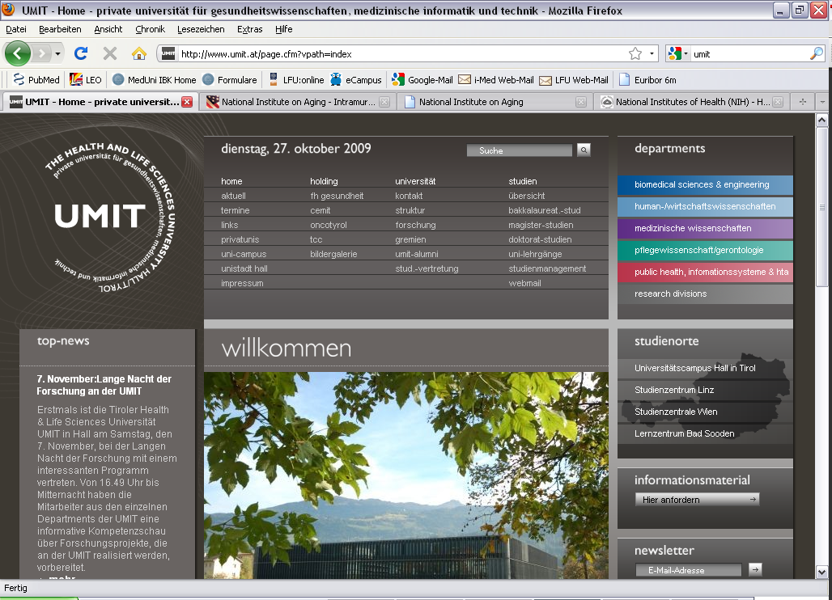
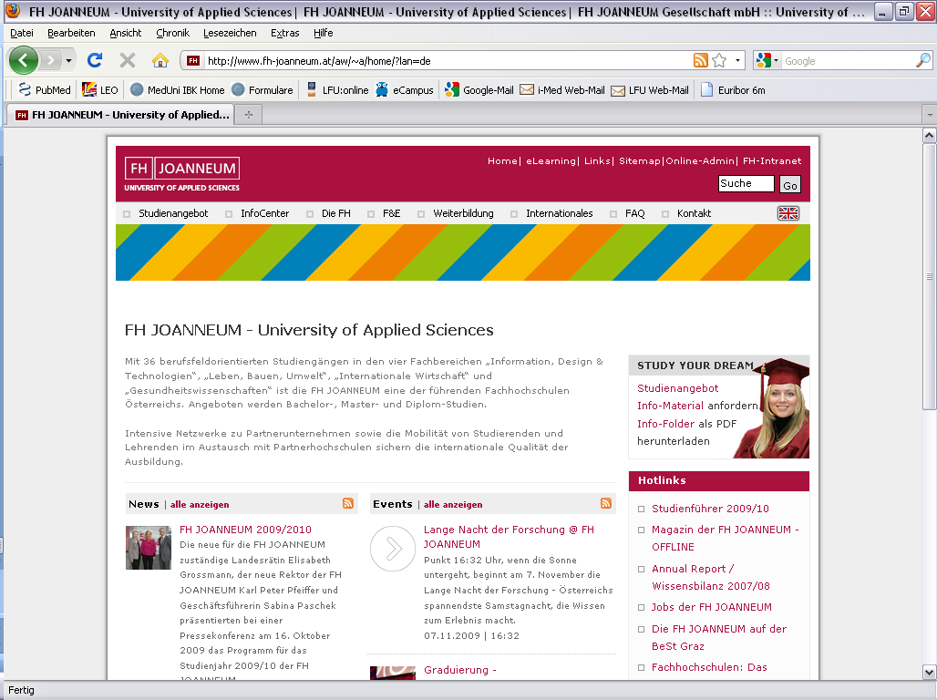




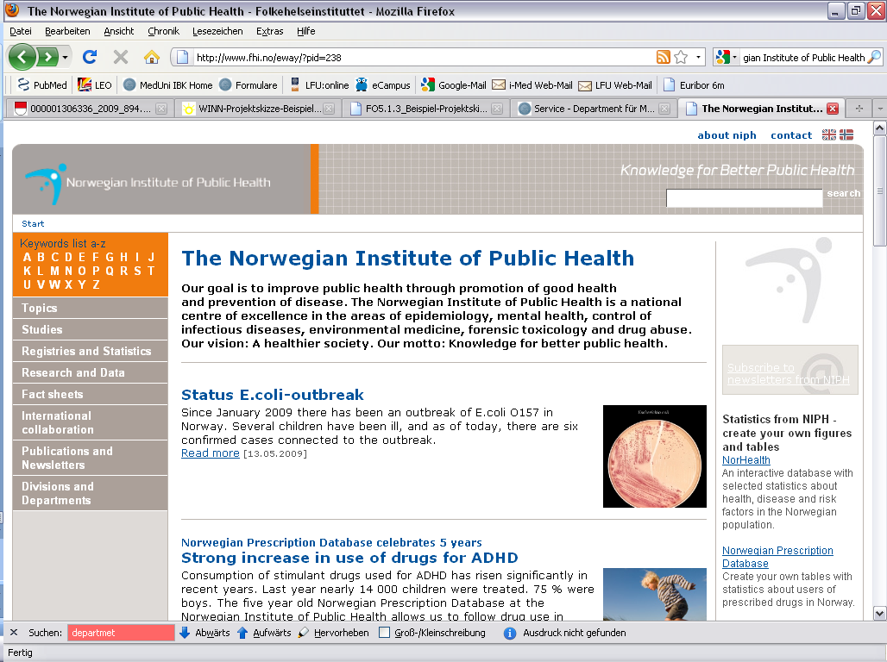









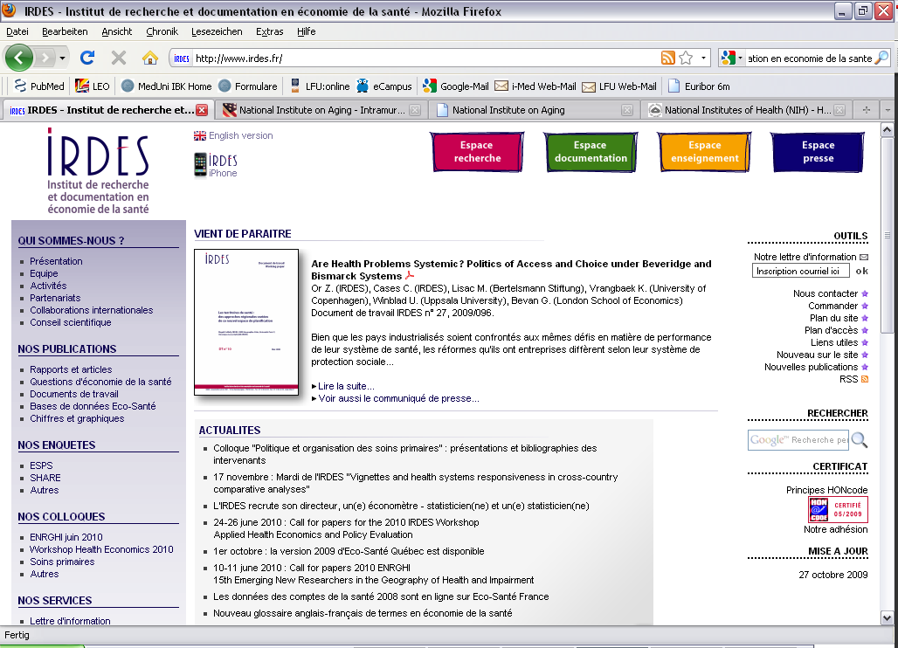


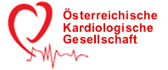
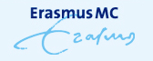


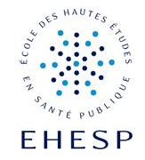





Kooperationspartner / Netzwerk
(Auszug)

Slide 14
ZIELE der LV
Verstehen und Interpretieren von statistischen Angaben in der medizinischen Fachliteratur
Deskriptive Statistik
Auffinden von medizinischer Fachliteratur im Netz
Medizinische Dokumentation verstehen
Entstehung von medizinischem Wissen verstehen

Slide 15







Literaturhinweise
Medizinische Statistik
Statistiksoftware
Medizinische Informatik
Dokumentation
Klinische Forschung
Epidemiologische Forschung
Public Health
Evidence Based Medicine

Slide 16
Tipps & Tricks: Internet Ressourcen
Jumbo Münster
http://medweb.uni-muenster.de/institute/imib/lehre/skripte/biomathe/bio/bio.html
DMW Online Supplement Statistik http://www.thieme.de/dmw/
Statistics at Square One
http://bmj.bmjjournals.com/collections/statsbk/index.shtml
Deutsches Ärzteblatt, Serie zur Bewertung wissenschaftlicher Publikationen http://www.aerzteblatt.de/

Slide 17
Statistik und Informatik in den medizinischen
Wissenschaften
Dr. Hanno Ulmer
hanno.ulmer@i-med.ac.at
Innsbruck, Oktober 2011
Department für Medizinische Statistik, Informatik und Gesundheitsökonomie, Medizinische Universität Innsbruck

Slide 18
Motivation
Beurteilung der Qualität von medizinischen Studien
  Was bedeutet „wissenschaftlich gesichert“ oder „statistisch gesichert“ in der Medizin?
Evidenzbasierte Entscheidungen treffen
Medizinischen Fortschritt verstehen
Effektivität und Sicherheit von diagnostischen und therapeutischen Verfahren beurteilen
Auf die Umsetzung von medizinischen Wissen in der klinischen Praxis vorbereiten

Slide 19
Medizinische Statistik: INHALT
Einführung in das wissenschaftliche Arbeiten in der Medizin
Studienplanung
  Planen, messen, dokumentieren
Beschreibende Statistik
  Erstellen von Tabellen und Grafiken
  Berechnung von statistischen Kennzahlen
Schliessende (konfirmatorische) Statistik
  Von einer Stichprobe auf die Grundgesamtheit schliessen
Statistische Angaben in der medizinischen Literatur verstehen und interpretieren

Slide 20
Medizinische Informatik: INHALT
Informations- und Kommunikationstechnologie im Gesundheitswesen
Medizinische Dokumentation
Klassifikation von Erkrankungen
Medizinisches Wissen im Netz
  Wie und wo findet man dieses

Slide 21
Statistik und Medizin
Medizin sucht „zuverlässige“ Antworten auf:
nicht-deterministische, d.h. zufallsabhängige Prozesse
  ätiologische Zusammenhänge
    Entstehung von Krankheiten
  die Aussagekraft von diagnostischen Verfahren
  die Wirksamkeit, Sicherheit von therapeutischen Verfahren.
durch eine systematische Vorgangsweise:
  Experiment
  Klinische Studie
    Zur Zulassung von Medikamenten, Medizinprodukten, …
  Beobachtung

Slide 22
Statistische Aussagen in der Medizin
Das mittlere Geburtsgewicht von gesunden Neugeborenen beträgt 3500g
  Die untere 5% Perzentile ist bei 2700g
Die mittlere Senkung des diastolischen Blutdrucks bei Therapie mit Medikament A beträgt 7 mmHg
Durch Rauchen wird das Lungenkrebsrisiko um 750% erhöht
Ein PSA-Wert über 5ng/dl ist ein Risikoindikator für ein Prostata-Karzinom
Die mediane Überlebenszeit nach Diagnose eines Nierentumors beträgt 3 Jahre
Wenn der Test positiv ist, besteht eine Wahrscheinlichkeit von 85%, dass der Patient eine bestimmte Krankheit hat

Slide 23
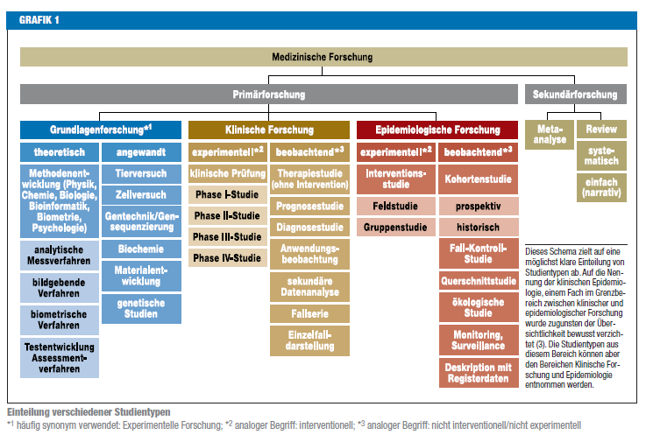
Medizinische Forschung

Slide 24
Randomisierte kontollierte (klinische) Studie
Randomized Controlled Clinical Trial (RCT)
  Studien für die Zulassung von Medikamenten oder Produkten
  Experiment
    Einflussfaktoren werden kontrolliert
  Vermeidung von Verzerrungen durch Randomisierung
    Zufällige Zuordnung zu einer Gruppe, Vermeidung von Selektion
      Z.B.: Neue Therapie – Standardtherapie (=Kontrollgruppe)
  Vergleich mit mindestens einer zweiten Gruppe (Kontrolle)
  Erzielung von Strukturgleichheit
      Z.B.: gleiches mittleres Alter, gleiche Geschlechtsverteilung, ...

Slide 25
Randomisierung
Zufällige Zuordnung eines Subjektes/Objektes einer Stichprobe zu einer der Gruppen des Einflussfaktors
  Mit Hilfe eines Zufallsgenerators
ZIEL:
  Vermeidung eines Selektions-Bias
    Jedes Objekt hat die gleiche Chance zufällig einer Gruppe zugeteilt zu werden
  Strukturgleichheit
    Zusätzliche Stratifizierung

Slide 26
Verblindung
Ausschaltung von Verzerrungen (Bias) aufgrund von Vorinformationen
  Selektions-Bias
  Beobachter-Bias
Ausprägungen des Einflussfaktors sind für den Beobachter unbekannt
  Doppel-Blindstudie
    Patient und Arzt wissen nicht, welche Therapieform angewendet wird
    https://clinicaltrials.gov/

Slide 27
Vergleichbarkeit der Gruppen
Bezüglich der
  Gemessenen Merkmale
    Dokumentieren
    Bei der Auswertung berücksichtigen
  Nicht-gemessenen Merkmale
  Unbekannte Merkmale
    Können möglicherweise zu Verzerrungen führen
Randomisierung
Stratifizierung
Paarbildung
  Zwillinge, Matching

Slide 28
Validität
Repräsentativität der Stichprobe
Zufallsauswahl
  Auswahl der Probanden
  Auswahl der Zentren
    Monozentrisch / multizentrisch
    National, international
Einschlusskriterien
  Krankheitsstadium, Alter, ...
Ausschlusskriterien
  Zusatzerkrankungen, Zusatzmedikation, ...
Freiwilligkeit

Slide 29
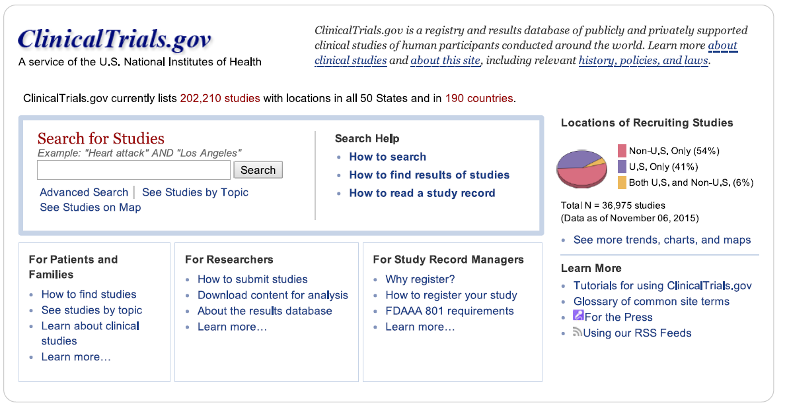
Clinicial Trials.gov

Slide 30
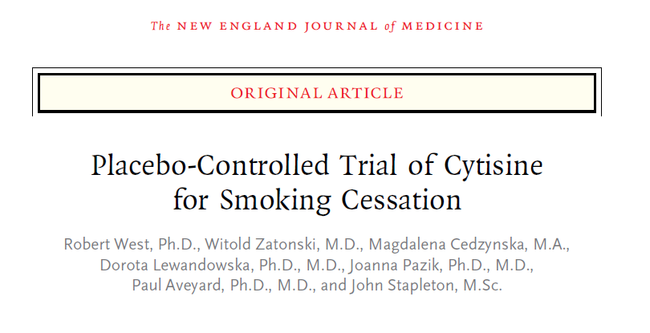
Beispiel: Cytisine for Smoking Cessation

Slide 31
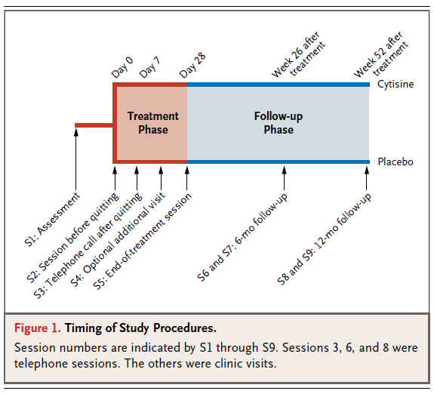
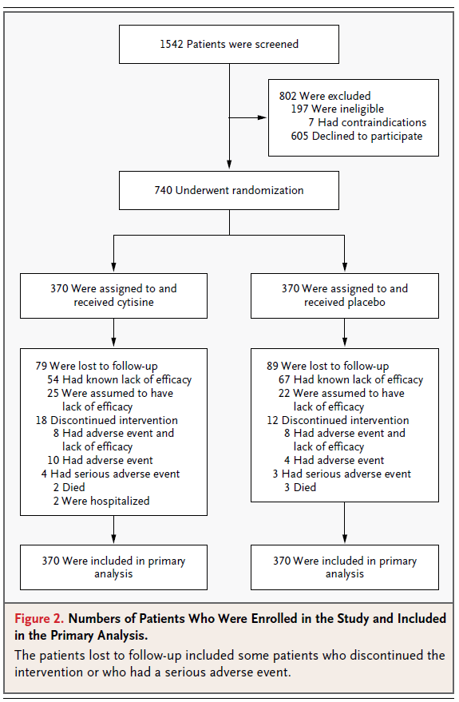
Beispiel: Cytisine for Smoking Cessation

Slide 32
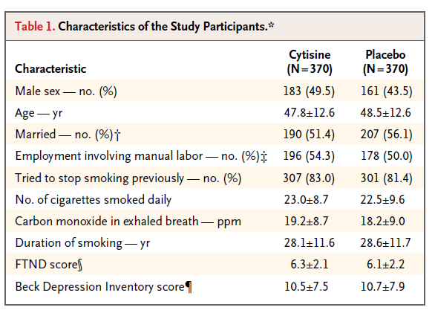
Beispiel: Cytisine for Smoking Cessation

Slide 33
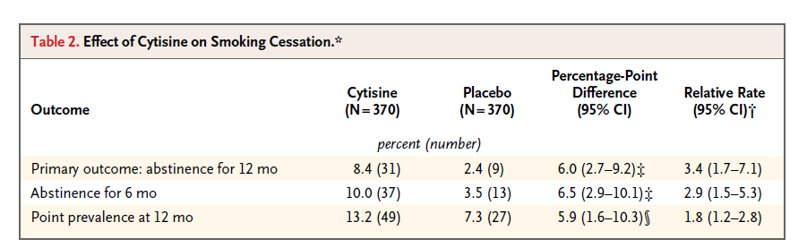
Beispiel: Cytisine for Smoking Cessation

Slide 34
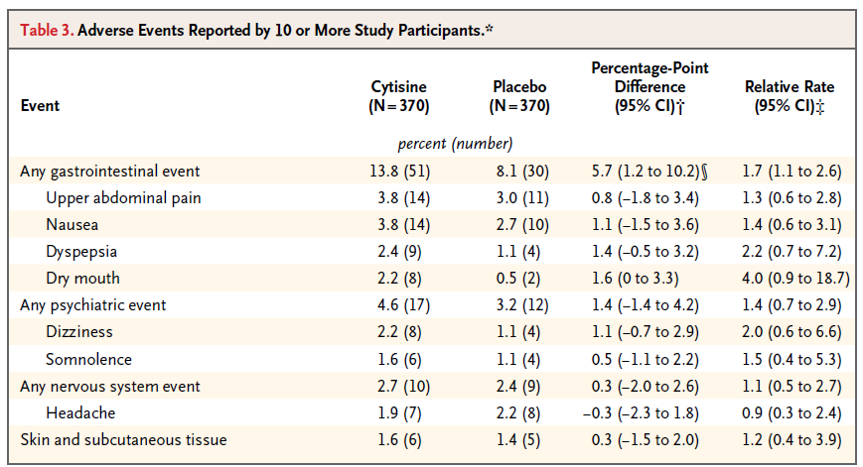
Beispiel: Cytisine for Smoking Cessation

Slide 35
Statistische Analyse:
Grundbegriffe und
Deskriptive Statistik
Dr. Hanno Ulmer
hanno.ulmer@i-med.ac.at
Innsbruck, Oktober 2011
Department für Medizinische Statistik, Informatik und Gesundheitsökonomie, Medizinische Universität Innsbruck

Slide 36
Statistische Grundbegriffe
Beobachtungseinheit
  Probanden, Patienten, Kunden...,Objekte
Zufallsvariable, Merkmal
  Geschlecht, Gesundheitszustand, Gewicht, Blutgruppe
    Warum „Zufallsvariable“?
      Weil die Ausprägung bei einer zufälligen Auswahl nicht exakt vorhersagbar ist. Das Ergebnis hängt vom Zufall ab.
Merkmalsausprägungen
  Blutgruppe: A, B, AB, 0
  Aussage ja/nein
  Gewicht in kg

Slide 37

Deskriptive Statistik
Skalenniveau - Nominalskala
Ausprägungen einer Variablen bilden nur Kategorien
Keinerlei Ordnungsvorschrift
Lediglich Unterscheidung der einzelnen Kategorien möglich
Beispiele
  Geschlecht
  Familienstand
  Herkunft
Kategorie
1
2
3
4
…

Slide 38
Deskriptive Statistik
Skalenniveau - Ordinalskala
Für die einzelnen Ausprägungen existiert eine Relation („größer“, „kleiner“)
Es kann eine Rangordnung erstellt werden
ABER: Keine Aussagen über die Abstände zwischen den Rängen möglich!
Beispiele
  Noten im Sinne einer Leistungsbewertung
  Platzierungen
2
1
3

Slide 39
Deskriptive Statistik
Skalenniveau – Intervall- & Verhältnisskala
Intervallskala
Alle Eigenschaften der Nominal - und Ordinalskala
Der Nullpunkt einer Skala ist willkürlich festgelegt, jedoch die Einheit der Skala durch Differenzbildung fest definiert.
Beispiel
  Temperatur in º Celsius (hat keinen natürlichen Nullpunkt)
Verhältnisskala (Ratioskala)
Einheit und Nullpunkt sind durch die Merkmalsausprägungen definiert.
Beispiel
  Alter
Intervall- & Verhältnisskalen heißen metrisch skaliert

Slide 40
Merkmalstypen & Skalierung
Diskret
  Endlich viele Ausprägungen
    z.B. Geschlecht, Blutgruppe, Schulnoten
  Ergebnis von Zählungen
Stetig
  Alle Werte eines Intervalls möglich
    z.B. Gewicht, Größe, Temperatur, Anzahl Leukozyten
  Ergebnis von Messungen (metrisch)
Qualitative Skalen (Nominal-, Ordinalskala)
Quantitative Skalen (Intervall-,Verhältnisskala)

Slide 41
Deskriptive Statistik
Qualitative Merkmale |  | Quantitative Merkmale normalverteilt | beliebig verteilt
n,% |  | Arithmetischer Mittelwert | Median
 |  | Standardabweichung | Perzentile
Kreis-, Balkendiagramm |  | Histogramm | Boxplot
Beispiele:
Geschlecht, Ansprechen auf Therapie, etc. |  | Blutdruck | CRP, GGT Schweregrade

Slide 42
Häufigkeit
Absolute Häufigkeit
  Anzahl der Beobachtungen mit einem bestimmten Merkmal X: n(X)
    Aus einer Stichprobe vom Umfang N
Relative Häufigkeit
  Anteil von X: h(X)=n(X)/N
    In Prozent
Kumulative Häufigkeit
  Nur bei mindestens ordinalen Daten
    Summenhäufigkeit
      Summe der relativen Häufigkeiten aller Merkmale ≤X

Slide 43
Arithmetischer Mittelwert und Median
Arithmetischer Mittelwert:
  Gegeben: N Beobachtungen (Zufallsvariable)
    x₁,x₂,...,x_{N}
Median:
  x_{[w]} ...x mit Rang w

Slide 44
Ausreißer und arithmetischer Mittelwert
Arithmetisches Mittel ist empfindlich gegen Ausreißer
Ziel: Robuste, unverzerrte Schätzwerte
  Getrimmter Mittelwert:
    Weglassen von k% der oberen und unteren Extremwerte

Slide 45
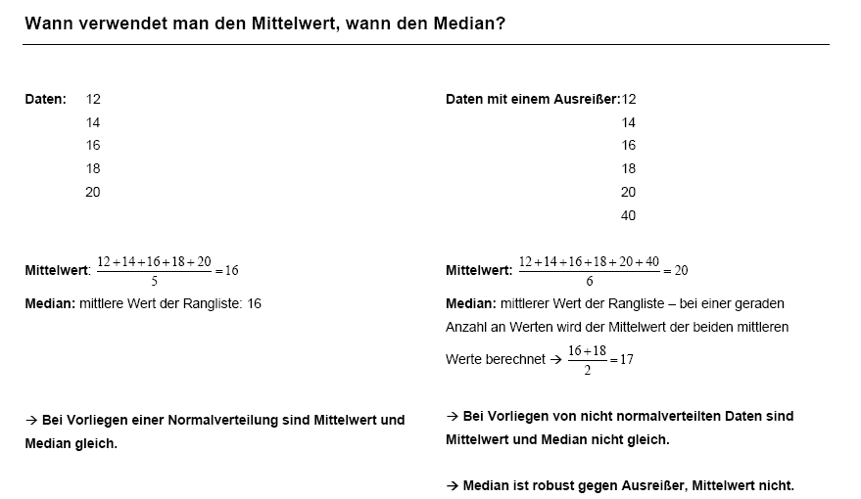
Mittelwert vs. Median - Beispiel

Slide 46
Median, Modus, Quartile, Extremwerte
Modus (häufigster Wert einer Verteilung)
Quantile: prozentueller Anteil an den Daten
Quartile: Q₂₅, Q₇₅
  25%, 75% - Anteil
Interquartilbereich: I₅₀= Q_{75 –} Q₂₅
Spannweite: Maximum - Minimum
Perzentile: Q₁, Q₅, Q₁₀, …Q₃₃, …, Q₉₅, Q₉₉
      Werden oft als „Normwerte“ herangezogen

Slide 47
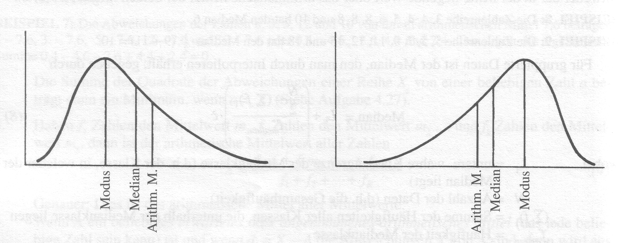
Beziehung zwischen Arithmetischem Mittel, Median und Modus
Symmetrisch
Mittelwert = Median = Modalwert
f(μ-x) = f(μ+x)
Schiefe =0
Glockenförmig

Slide 48
Streuung, Standardabweichung
Varianz:
Standardabweichung: s=+√s²
Variationskoeffizient:
    Verhältnis von Streuung zu Mittelwert

Slide 49
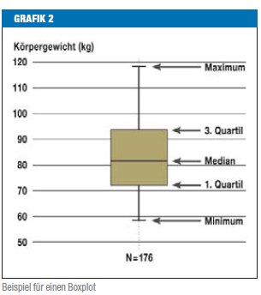
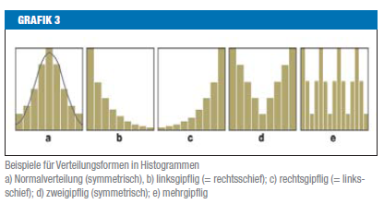
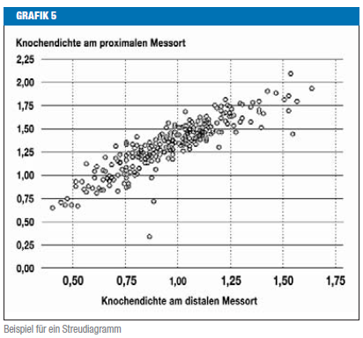
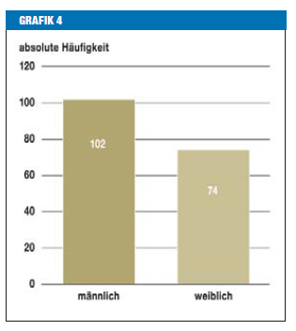
Statistische Grafiken

Slide 50
Graphische Darstellungen
Kreisdiagramm
Ist die graphische Darstellung optimal?
Notes:
Dieses 3-dimensionale Kuchendiagramm zeigt deutlich, wie sehr durch eine nicht-adäquate grafische Darstellung die Ergebnisse verzerrt werden können.
Ein einfaches, flaches Kreis- bzw. Kuchendiagramm würde die Relationen wesentlich besser wiedergeben.

Slide 51
Balkendiagramm
Absolute und
relative Häufigkeit (Prozente)
Vergleichbarkeit der Gruppen Rhesus +/-
durch Darstellung der Prozente

Slide 52
Histogramm
X...stetige Variable
Unterteilung in gleichlange Klassen und Ermittlung der Häufigkeit je Klasse
An den Rändern offene Klassen

Slide 53
Box-Plot
Ausreißer
Maximum bzw. Q75+1.5*I50
Q75
Median
Q25
Minimum bzw. Q25-1.5*I50

Slide 54
Beschreibung eines Kollektivs mit deskriptiver Statistik - Beispiel
Boxplots für die Therapie A und B
50% Interquartilbereich
Median

Slide 55
Statistische Maßzahlen Übung
Berechnen Sie bitte den arithmetischen:
  Mittelwert
  Median
  Varianz
  Standardabweichung
  Spannweite
  Interquartilsabstand
  und den Variationskoeffizient
  Erstellen Sie Histogramme und Boxplots für:

Slide 56
Statistische Maßzahlen Übung
Punktezahlen von 20 Studenten
  6,3,7,5,6,4,4,6,7,3,5,9,6,4,2,7,5,5,8,6
Anzahl der Angestellten in 20 Apotheken
  2,3,3,3,4,4,4,4,5,5,5,5,5,5,6,6,6,8,10,15
Krankheitstage von 20 Personen
  0,0,0,0,0,0,0,0,1,1,1,1,1,2,2,2,3,3,15,76

Slide 57
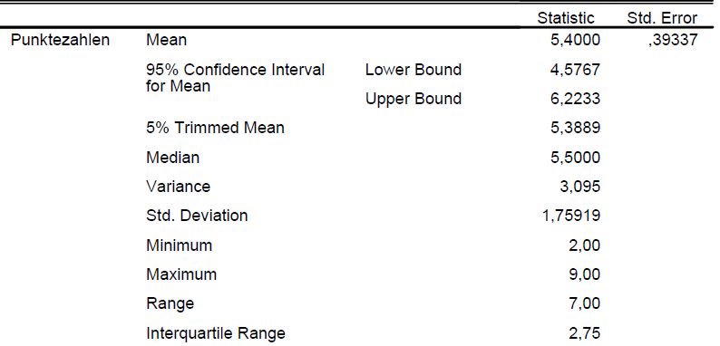
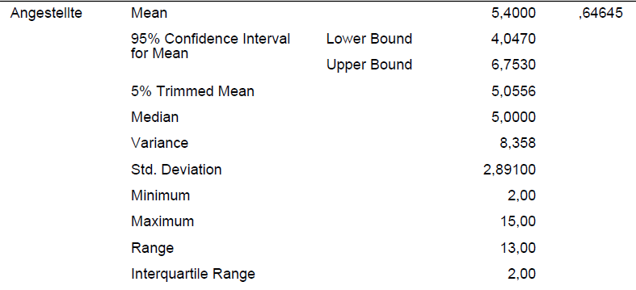
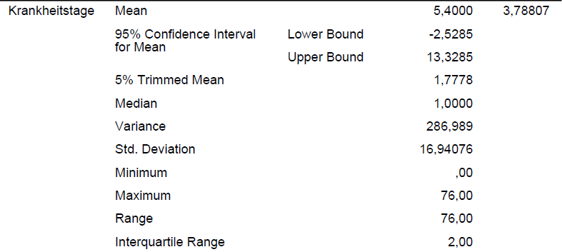
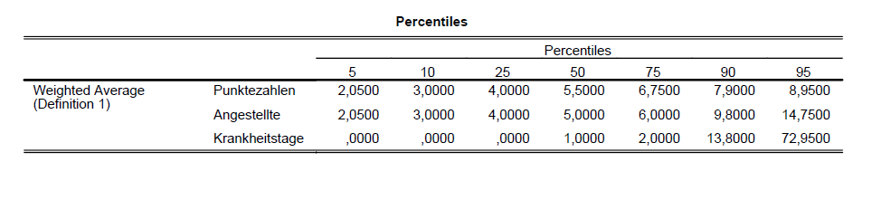

Slide 58
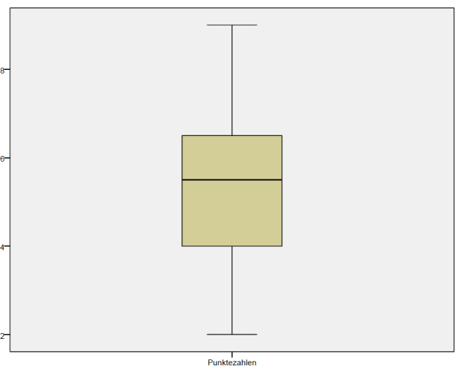
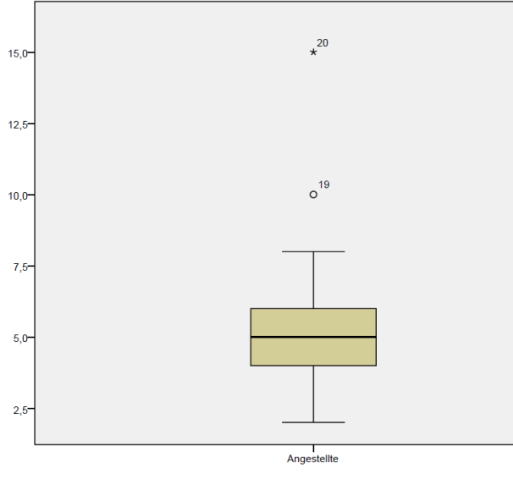
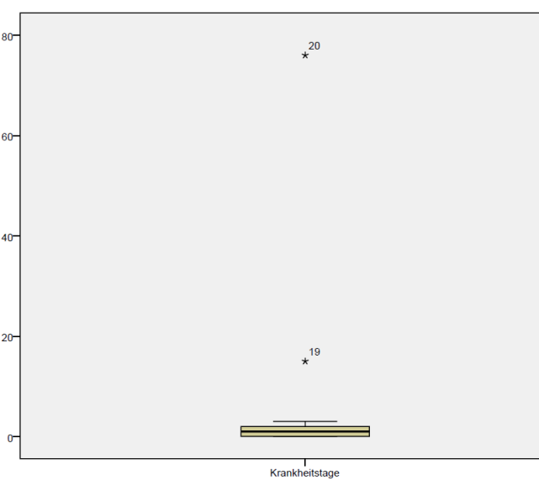
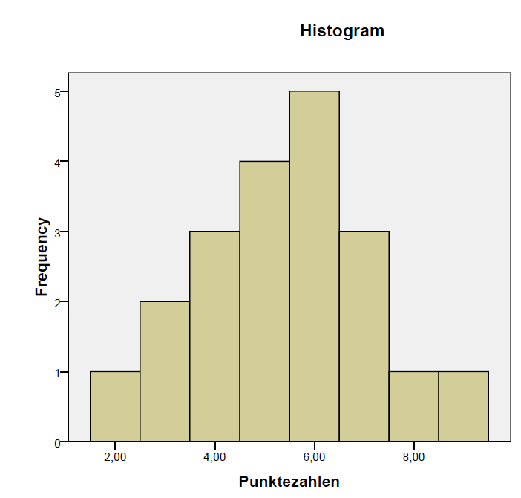
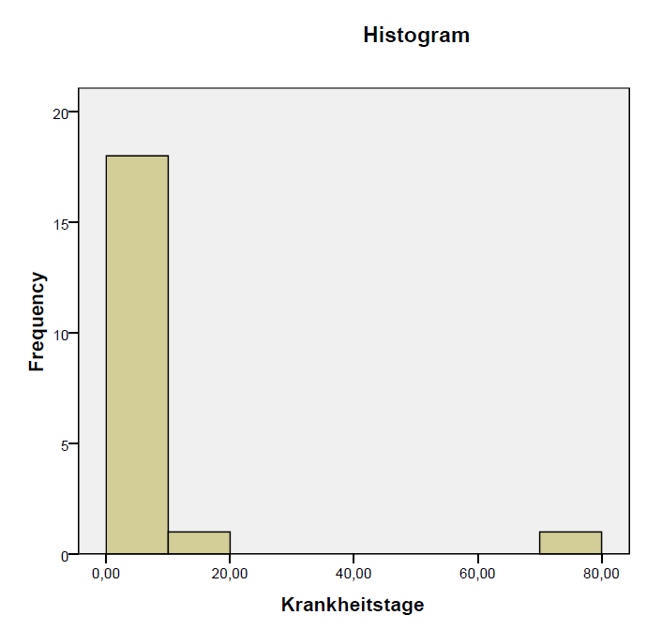
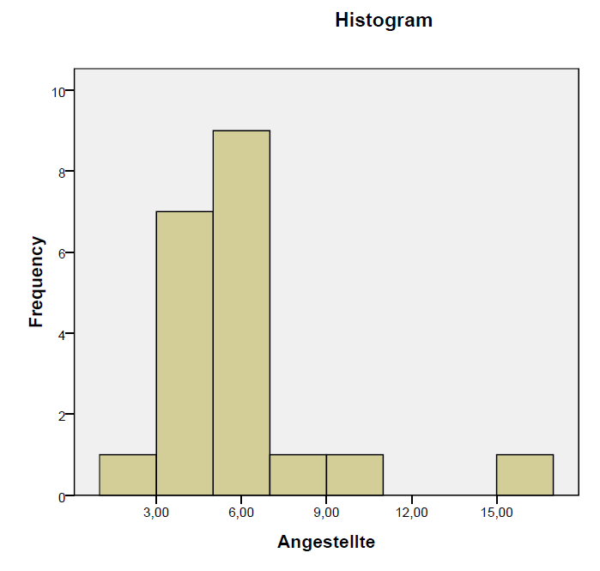
Statistische Maßzahlen Übung

Slide 59
Gauss- oder Normalverteilung
-∞ < X < + ∞
Parameter Erwartungswert μ und Varianz σ²

Slide 60
Für alle Normalverteilungen gilt
• ≈ 68% aller Beobachtungen liegen innerhalb einer
Standardabweichung um den Mittelwert
(zwischen μ − σ und μ + σ )
• ≈ 95% aller Beobachtungen liegen innerhalb zweier Standardabweichung (zwischen μ − 2σ und μ + 2σ )
• ≈ 99% aller Beobachtungen liegen innerhalb dreier
Standardabweichung (zwischen μ − 3σ und μ + 3σ
Die 68-95-99% Regel:

Slide 61
Die Vierfeldertafel
Dr. Hanno Ulmer
hanno.ulmer@i-med.ac.at
Innsbruck, Oktober 2011
Department für Medizinische Statistik, Informatik und Gesundheitsökonomie, Medizinische Universität Innsbruck

Slide 62
Situationen
Interventionsstudie
Diagnostische Studie

Slide 63
Therapiestudie, epidemiologische Studie
 | Outcome positiv | Outcome negativ
Exposition positiv | a | b | Rel. Risiko =
Exposition negativ | c | d | Odds Ratio
 | Abs. Risiko Reduk. | Number needed to treat (NNT) = 1/ARR

Slide 64
Therapiestudie, epidemiologische Studie
 | Outcome positiv | Outcome negativ
Exposition positiv | 52 (16,9%) | 255 | RR = 2,5
Exposition negativ | 21 (6,7%) | 294 | OR = 2,9
 | ARR = 10,2% | NNT = 9,8 NNT = 1/ARR

Slide 65
Relative Risiken
Relatives Risiko (RR): Das Verhältnis der Risiken für ein bestimmtes Ereignis (z.B. Neuropathie) in zwei Vergleichsgruppen
Odds ratio (OR): «Odds» entspricht der «Chance», dass ein bestimmtes Ereignis eintritt, bezeichnet also etwas Ähnliches wie ein Risiko, wird aber (wie beim Pferderennen) als Verhältnis (z.B. 1:9) angegeben.
Hazard Ratio (HR): «Hazard» bezeichnet die Wahrscheinlichkeit, dass ein bestimmtes Ereignis eintritt. Dabei wird der Zeitpunkt berücksichtigt, wann das Ereignis eintritt. Im Gegensatz zum relativen Risiko wird also mit einer «hazard ratio» nicht nur ein Ausbleiben, sondern auch ein späteres Eintreffen eines Ereignisses als Effekt erfasst.

Slide 66
Kohortenstudie
Fall-Kontroll-Studie
prospektiv
retrospektiv
Risikofaktor +
Krank
Risikofaktor +
Fälle
(Krank)
Studien-
population
von
Gesunden
Gesund
Risikofaktor -
Krank
Risikofaktor +
Kontrollen
(Gesund)
Risikofaktor -
Gesund
Risikofaktor -
Kranke
Gesunde
Kranke
Gesunde
Risikofaktor +
A
B
A + B
Risikofaktor +
A
B
A + B
Risikofaktor -
C
D
C + D
Risikofaktor -
C
D
C + D
Relatives
Risiko
A / A+B
Odds
Ratio
(A / A+B) / (B / A+B)
A x D
=
=
C / C+D
=
(C / C+D) / (D / C+D)
B x C

Slide 67
Diagnostische Studie
 | Goldstandard positiv | Goldstandard negativ
Neues Verfahren positiv | a | b | Pos. Präd. W.
Neues Verfahren negativ | c | d | Neg. Präd. W.
 | Sensitivität | Spezifität

Slide 68
Diagnostische Studie
 | Goldstandard positiv | Goldstandard negativ
Neues Verfahren positiv | 22 | 418 | PPV = 5%
Neues Verfahren negativ | 10 | 7043 | NPV = 99,9%
 | Sensitivität 68,8% | Spezifität 94,4%

Slide 69
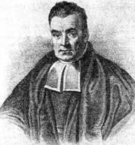
Formel von Bayes
Positiv Prädiktiver Wert (PPV)
Thomas Bayes ~1702 - 1761
PPV = (Sensitivität x Prävalenz) /
(Sensitivität x Prävalenz +(1- Spezifität) x (1-Prävalenz))
Beispiel Mammografie:
Prävalenz: 1%, Sensitivität: 90%, Spezifität: 98%
0.90 · 0.01
ppV =
= 0.31
0.90 · 0.01 + 0.02 · 0.99

Slide 70
Medizinische
Informationsverarbeitung
Assoz. Prof. Priv.-Doz. Mag. Dr. Georg Göbel
georg.goebel@i-med.ac.at
Department für Medizinische Statistik, Informatik und Gesundheitsökonomie, Medizinische Universität Innsbruck

Slide 71
Informations- und Kommunikationstechnologie (IKT)
Im Gesundheitswesen von heute und morgen
  Elektronische Krankenakte
    Österreich: ELGA – Elektronischer Gesundheitsakt
    Digitale Dokumentation – statt papierbasiert
    Intramural - extramural
  eHealth:
    Vernetzung aller Leistungsanbieter
    Patientenbezogener, sicherer Datenaustausch
      Voraussetzung für integrierte Versorgung

Slide 72
Medizinische Dokumentation
Definition Dokumentation:
  Sammeln
  Erschließen
  Ordnen und
  Aufbewahren / Archivierung
    Von Daten, Information oder Wissen
    Verpflichtung zur Aufbewahrung der Krankenakte

Slide 73
Medizinische Dokumentation: WOZU?
Informations- und Wissenslogistik:
Die richtige Information (zB zum Patienten) bzw. das richtige Wissen (zB über eine Krankheit) zum richtigen Zeitpunkt am richtigen Ort den richtigen Personen in der richtigen Form zur Verfügung stellen.
Ziele für die Patientenversorgung
administrative und rechtliche Ziele
Ziele in Qualitätsmanagement und Ausbildung
Ziele in klinisch-wissenschaftlicher Forschung
Multiple Verwendung von Patientendaten

Slide 74
Multiple Datenverwendung
patientenbezogene
Fragestellung
Multiple Datenverwendung
wichtige Anforderungen an die Dokumentation
  getreuliches Abbild des Versorgungsprozesses
  Benutzbarkeit
  eindeutiger, unveränderlicher Patientenbezug
  Datensicherheit
Fragen: Teil 1, Teil 2 (Sicherheit)
patientenübergreifende
Fragestellung
Dokumentation
zu Patient A
Dokumentation
zu Patient B
Dokumentation
zu Patient C

Slide 75
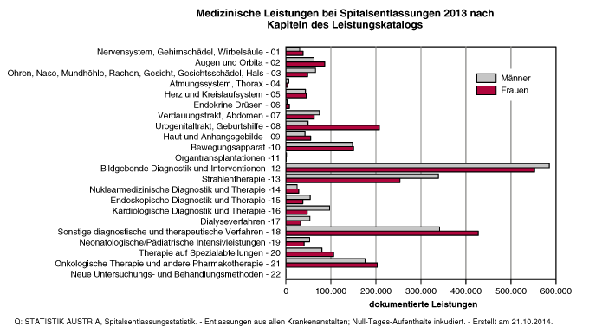
Übersicht über Medizinische Leistungen

Slide 76
Wozu dient die digitale Dokumentation in der Medizin?
Kommunikation
  Daten werden nur einmal erfasst
  Stehen dann jedem Berechtigten zur Verfügung
  mehrfache Verwendung an unterschiedlichen Standorten möglich
Automatische Analysen
  Vermeidung von Eingabe- und Übertragungsfehler
    Lesbarkeit
    Strukturierung der Information
    Verknüpfung mit Wissensbasen
  Entscheidungsunterstützung
    Klinik
    Administration
    Politik

Slide 77
Patientenbezogene medizinische Dokumentation
Strukturierte und standardisierte Dokumentation zur medizinischen Versorgung der Patienten
    Im Gegensatz zur anbieterbezogenen Speicherung
Freitext
  Kaum auswertbar
  Hohe Genauigkeit
  Oft hohe Redundanz
  Wenig übersichtlich
Strukturiert
Standardisiert
Eindeutige Patientenidentifikation

Slide 78
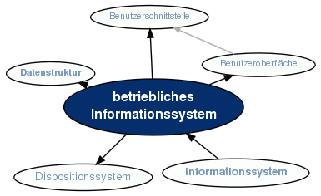
Informationssystem
Definition:
Ein Informationssystem ist das gesamte informationsverarbeitende und informationsspeichernde (sozio-technische) Teil-System in einer Einrichtung.

Slide 79
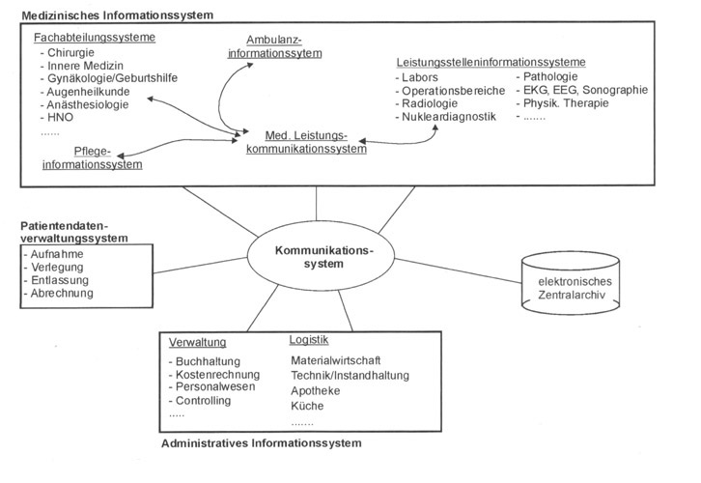
Medizinische Informationssysteme

Slide 80
Krankenhausinformationssysteme (KIS)
Enthält personen- bzw. patientenbezogene medizinische und administrative Daten
  Multimedial
    Text, Zahlen, Bilder, Videos, Biosignale
Dient zur Dokumentation und Kommunikation innerhalb eines Krankenhauses
  Kann aus mehreren miteinander kommunizierenden Subsystemen bestehen
  Für alle Berufsgruppen nach einem Berechtigungskonzept zugänglich
Daten existieren im Idealfall nur einmalig und sind aktuell

Slide 81
Praxisinformationssysteme
Enthält personen- bzw. patientenbezogene medizinische und administrative Daten
  Krankengeschichte in elektronischer Form
  Aufzeichnungen für eine vernünftige Behandlung der Patienten
    Terminplanung, Ordering
    Wissen über den Patienten
      Freitext und strukturierte Dokumente
    Digitale Kommunikation mit anderen Leistungserbringern
      Unter Wahrung des Datenschutzes
  Zur Verrechnung mit den Kostenträgern

Slide 82
Gesundheitsnetzwerke
eHealth
Vernetzung aller Leistungsanbieter (Krankenhäuser, Ambulatorien, Ärzte, Physiotherapeuten,..., Kostenträger)
Einbindung des Patienten
  Datenschutz
    Zugriffsrechte
Informationen können auf verschiedenen Systemen gespeichert sein
  Kommunikationsstandards erforderlich
Verknüpfung mit Wissensbasen

Slide 83
Therapieziel
Steigerung der Qualität:
  Effizienz, Effektivität, Sicherheit, Chancengleichheit und Rechtzeitigkeit
  d.h. der Prozess- und Ergebnisqualität
durch digitale Dokumentation
verbesserte elektronische Kommunikation
auf Basis des elektronischen Gesundheitsaktes (ELGA)
Verringerung der Kosten
Qualität
Kosten

Slide 84
Arztbrief
Freitext
    Wenig strukturiert
    Kann sehr präzise sein
    Oft aber auch redundant und unübersichtlich
  Zusammenfassung der wichtigsten Befunde, Symptome, Diagnosen, Therapien, Labordaten, ...
    Zur Kommunikation mit anderen Leistungsanbietern
  Rechtliche Bedeutung

Slide 85
Integrierte Versorgung
Definition von „Integration“:
  „Eine Handlung, um aus Teilen ein Ganzes zu machen, die Konsolidierung und Harmonisierung von Teilen“
Dazu einige Stichworte:
  Patientenpfade, Versorgungspfade, Standards
  Verbundene Dienstleistungen, nahtlose Übergänge
    Case Management, Disease Management
  Versorgungsnetzwerke
  Zusammenwirken unabhängiger Elemente
    unter der Annahme, dass das Gesamte besser ist als die Summe der Einzelteile

Slide 86
Integrierte Kommunikation im Gesundheitswesen
Patient
Control of the
health care system:
planning, quality assurance,
terminology,...
Home
health care
Prevention
Wellness
Episode
of care
HTA
e-health
communication
platform
Financier
EBM
Research
Health
economics
Epi-
demiology
Pharmacy
Guidelines
Health care
provider 1
Health care
provider x
Social
services
Decision
support
Medical
knowledge:
for patients
for professionals
©Pfeiffer, 2003

Slide 87
Diagnosenkodierung
ICD-10
  International Classification of Diseases
    10th Revision
  Ca. 14.000 Diagnosen
Weltweit in Verwendung in zahlreichen Sprachen
In Österreich: verpflichtende Kodierung von Haupt- und Zusatzdiagnosen für alle stationären Patienten
  Für die Leistungsorientierte Krankenanstaltenfinanzierung
  Grundlage für Planung und Steuerung
Mortalitätsstatistik

Slide 88

ICD-10
die wichtigste, weltweit anerkannte Diagnosenklassifikation
in der Medizin.
  Wartung durch die WHO
Für die Abrechnung wird derzeit in Österreich der ICD-10 verwendet
(bis 2000 war es ICD-9)
In 21 Kapitel eingeteilt, z.B. Krankheiten des Verdauungssystems ...
3-stellige Kernklassifikation, verpflichtende 4. Stelle, optional 5. Stelle
Bsp: K02.1
Geschichte
  1893: „Verzeichnis der Todesursachen“
  1948: Herausgeberschaft durch WHO, „Internationale Klassifikation der Krankheiten und Todesursachen“
  1975: 9. Revision (ICD-9)
  1992: ICD-10 (Gültige Version 2012)
  In Arbeit: ICD-11

Slide 89
ICD-10: Auszug Hauptkapitel (I – VIII)
I. Bestimmte infektiöse und parasitäre Krankheiten (A00-B99)
II. Neubildungen (C00-D48)
III. Krankheiten des Blutes und der blutbildenden Organe sowie bestimmte Störungen mit Beteiligung des Immunsystems (D50-D89)
IV. Endokrine, Ernährungs- und Stoffwechselkrankheiten (E00-E90)
V. Psychische und Verhaltensstörungen (F00-F99)
VI. Krankheiten des Nervensystems (G00-G99)
VII. Krankheiten des Auges und der Augenanhangsgebilde (H00-H59)
VIII. Krankheiten des Ohres und des Warzenfortsatzes (H60-H95)
…
XI. Krankheiten der Mundhöhle, der Speicheldrüsen und der Kiefer

Slide 90
Beispiel: Kapitel XI (Krankheiten des Verdauungssystems (K00-K93)
Krankheiten der Mundhöhle, der Speicheldrüsen und der Kiefer (K00-K14)
  K00 Störungen der Zahnentwicklung und des Zahndurchbruchs
  K01 Retinierte und impaktierte Zähne
  K02 Zahnkaries
  K03 Sonstige Krankheiten der Zahnhartsubstanzen
  K04 Krankheiten der Pulpa und des periapikalen Gewebes
  K05 Gingivitis und Krankheiten des Parodonts
  K06 Sonstige Krankheiten der Gingiva und des zahnlosen Alveolarkammes
Vierte Stelle, Beispiel:
  K02.0 Karies, auf den Zahnschmelz begrenzt, Opake Flecken
  K02.1 Karies des Dentins
  K02.2 Karies des Zements
  K02.3 Kariesmarke
  K02.8 Sonstige Zahnkaries

Slide 91
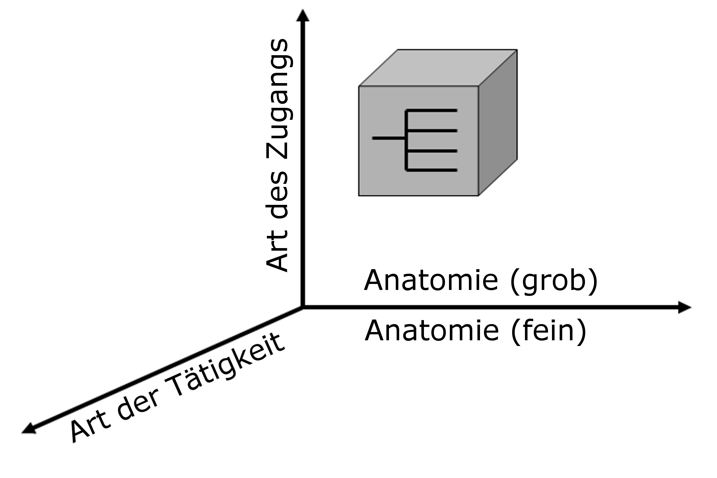
Leistungskodierung
Österreichischer Leistungskatalog
  Ca. 1500 Einträge
    multiaxial (seit 2009)
      Anatomie (grob/fein)
      Art des Zugangs (zB transdermal)
      Art der Tätigkeit (zB Therapie)
  Spezielle Bereiche sehr detailliert
    zB Chemotherapie
Deutschland: ICPM – International Classification of Procedures in Medicine
Kein weltweit einheitlicher Katalog
ICD-10-PCS: ...Procedure Classification System

Slide 92
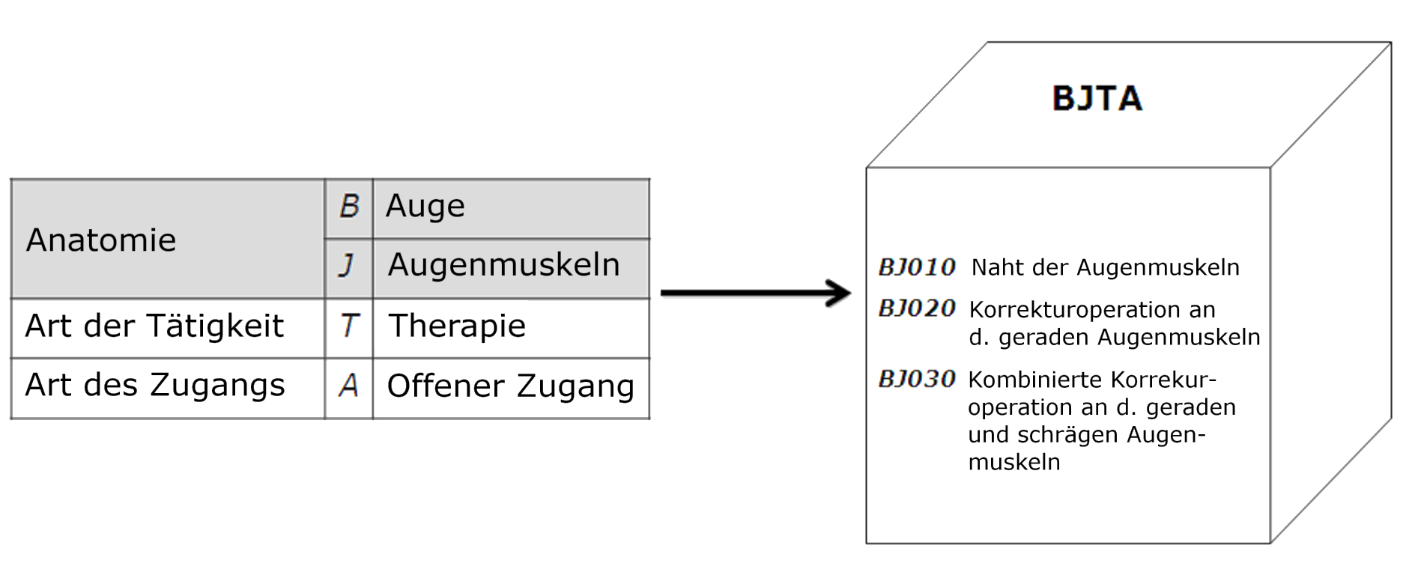
Österreichischer Leistungskatalog
multiaxiales Kodetripel (Achsenkreuz)
im Kode nur Anatomie-Achse verwendet

Slide 93
ICPM
International Classification of Procedures in Medicine
  Substantielle Erweiterung 2001 vor allem im konservativen Bereich
Wird derzeit in Deutschland zur Abrechnung verwendet
  OPS §301
Kapitel für diagnostische, präventive, chirurgische und therapeutische Leistungen, sowie Laboruntersuchungen und Hilfsprozeduren
Wissenschaftlich besser verwendbar
  Hierarchische Struktur

Slide 94
Beispiel ICPM
Kapitel Gliederung Titel
1 1-20...1-69 DIAGNOSTISCHE MASSNAHMEN
5 5-01...5-99 OPERATIONEN
8 8-14...8-85 NICHTOPERATIVE THERAPEUTISCHE MASSNAHMEN
9 9-26...9-27 ERGÄNZENDE MASSNAHMEN
Kapitel 1:
DIAGNOSTISCHE MASSNAHMEN
(1-20...1-69)
1-20 Neurologische Untersuchungen
1-27 Diagnostische Katheteruntersuchung an Herz und kleinem Kreislauf
1-47 Biopsie ohne Inzision, Abstrich an den weiblichen Geschlechtsorganen
1-50...1-58 Biopsie durch Inzision
1-69 Diagnostische Endoskopie durch Inzision und intraoperativ
Neurologische Untersuchungen 1-208 Prächirurgische Epilepsiediagnostik
  1-208.0 Epidurale EEG-Ableitungen
  1-208.1 EEG-Ableitungen mit Foramen-ovale-Elektroden
  1-208.2 Elektrokortikographie
  1-208.3 Intrazerebrale Ableitungen

Slide 95
SNOMED
wichtigste allgemeine Nomenklatur der Medizin.
Ziel:
  Indexierung von medizinischen Aussagen, um Suchanfragen mit hohem Recall und Präzision beantworten zu können
Sprachunabhängig
Erweiterung der SNOP (Systematized Nomenclature of Pathology), 1965 erschienen
Weiterentwicklungen
  SNOMED CT
    Standardized Nomenclature of Medicine – Clinical Terms®
    enthält medizinische Konzepte und Beziehungen zwischen diesen
    multiaxial
    polyhierarchisch

Slide 96
TNM-System
Dokumentation der anatomischen Ausdehnung maligner Tumorerkrankungen
T(umor)
  Ausdehnung des Primärtumors T0-T4
N(odule)
  Vorhandensein bzw. Ausdehnung regionärer Lymphknotenmetastasen N0-N3
M(etastasis)
  Vorhandensein von Fernmetastasen M0-M1
C(ertainity-Faktor)
  Diagnosensicherheit C1 (diagnostisches Standardverfahren) – C5(Autopsie)
Beispiel:
Liegt ein Primärtumor vor, der die benachbarten Lymphknoten bereits befallen, aber noch kein Metastasen gebildet hat, kann die Kurzschreibweise zum Beispiel T2 N1 M0 lauten. Wie stark die Diagnose methodisch abgesichert ist, wird hinter jedem einzelnen Merkmal mit dem Buchstaben "C" (engl. certainty: Sicherheit) in dem Bereich 1 bis 5 (5 bedeutet „mit größter denkbarer Sicherheit") angegeben, zum Beispiel als T2C2 N1C2 M0C1.
Unterscheidung bzw. Ergänzung: clinicalTNM / posttherapeuticalTNM

Slide 97
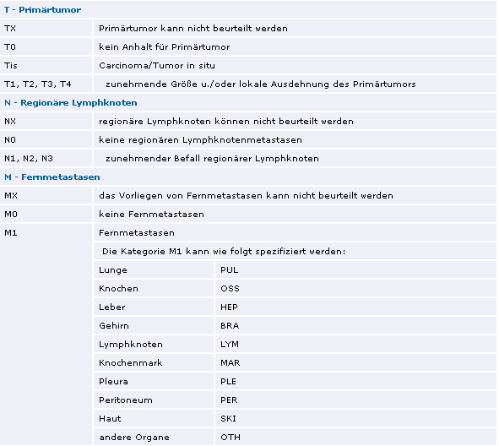

Slide 98
MeSH
Medical Subject Headings
Entwicklung und Wartung durch die NLM
Wird generell für die Indexierung der medizinischen Fachliteratur verwendet
  Medline
Elemente von MeSH
  Deskriptoren (Menge der Deskriptoren = kontrolliertes Vokabular)
  kurze Definition des Begriffs
  Synonyme
  Antonyme (Gegensatz)
  Verwandte Wörter (related terms)
  qualifiers (subheadings)
  cross references
Weitere Sprachen:
  Deutsch, Französisch, Italienisch, Portugiesisch, Russisch, Finnisch, Spanisch

Slide 99
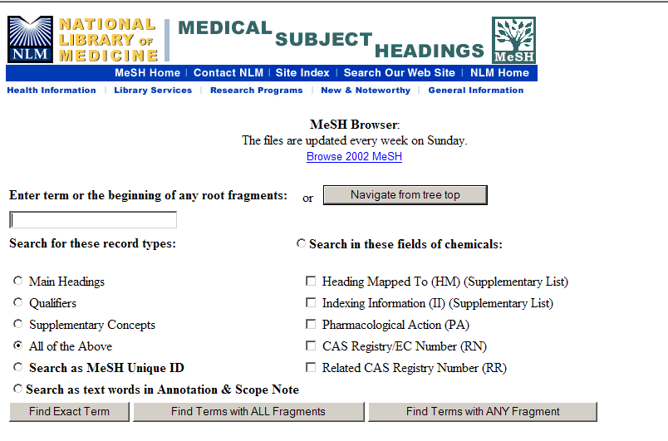
Beispiel: MeSH

Slide 100
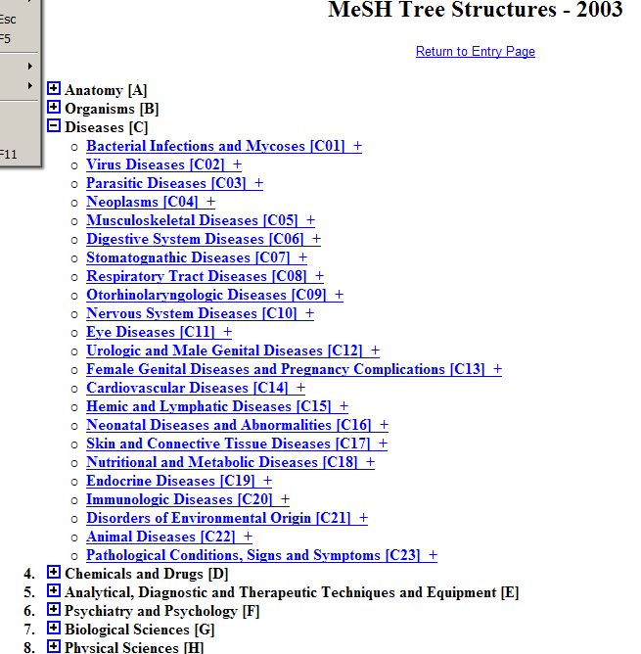

Slide 101
UMLS
UMLS: Unified Medical Language System
An die natürliche Sprache angelehnt
Integration von maschinenlesbaren Source Vocabularies (MeSH, ICD, SNOMED etc.) über einen Metathesaurus und Integration von damit indexierten Wissensquellen.
Konzeptuelle Verknüpfung von Benutzeranfrage und relevanter Information
Entwickelt an der NLM
http://www.nlm.nih.gov/research/umls/

Slide 102
Rolle des Datenschutzes: Datenschutzgesetz
Sicherstellen, dass personenbezogene medizinische Daten nicht missbraucht werden
  In einem vernetzten Gesundheitswesen
Betrifft sowohl die Speicherung als auch die Übertragung von Daten
Betrifft sowohl papierbasierte als auch digitale Daten
Einrichtung von Datenschutzkommissionen in Gesundheitseinrichtungen

Slide 103
Datensicherheit – WAS IST DAS?
Vertraulichkeit
  Schweigepflicht, Datenschutz (auch in der Forschung)
Authentizität
  Berechtigung, Urheberschaft (Verantwortung, Haftung)
Nicht-Abstreitbarkeit
  von Sendung und Empfang
Integrität
  unverfälschte, vollständige Dokumente
Autorisierung, Nutzungsfestlegung
  abgestufte Rechte
Revisions- und Rechtssicherheit
  lückenlose Nachvollziehbarkeit, Beweiskraft der Dokumentation

Slide 104
Authentizität / Rechtssicherheit
Wer hat was gesagt?
  Autorenschaft, Unverfälschtheit, Vollständigkeit, Beweiskraft
auf Papier:
  Handzeichen, Unterschrift, Siegel
am Computer:
  Passwortschutz, Log-Dateien, elektronische Signatur
  Anonymisierung, Pseudonymisierung(!)

Slide 105
Elektronische Signatur
Asymmetrisches Verschlüsselungsverfahren
  Schlüsselpaare: public/private
  Signieren: private key → Verifizieren: public key
  Verschlüsseln: public key → Entschlüsseln: private key
eSignatur in der medizinischen Dokumentation:
  Bedeutung für Kommunikation, Speicherung und Archivierung

Slide 106
Datenschutz in der Medizin
Datenschutzgesetz (DSG 2000):
  Medizinische Daten sind sensibel
Organisatorische Maßnahmen
  Datenschutz-Policy
    Bewusstseinsbildung(!)
      Dokumentation der Zugriffe

Slide 107
Medizinische Fachliteratur
Assoz. Prof. Priv.-Doz. Mag. Dr. Georg Göbel
georg.goebel@i-med.ac.at
Department für Medizinische Statistik, Informatik und Gesundheitsökonomie, Medizinische Universität Innsbruck

Slide 108
Medizinisches Wissen im Netz
Hypermedia
  Verknüpfung von Informationen
  Strukturierte Suche
  Suche in Freitext
Qualität der Information
  Autor
    Institution (Universität, Versicherung, Pharmafirma, persönliche Meinung)
  Referenzen, Zitate
  Copyright Information
  Datum der Eingabe, Modifikation

Slide 109
Literatursuche
Volltextsuche
    Im Internet
    In Fachzeitschriften
      Häufig kostenpflichtige Zugänge
    In Abstracts (=Kurzfassungen)
  Vorteil: Kombinationen, Phrasen
    „Schmerzen beim Gehen“
  Nachteil: Aufwand
Indexierung

Slide 110
Prozess der Informationsbeschaffung
Inhalt
Informations-
bedarf
Indexierung
Formulierung
der Frage
Datenbank (Inhalt + Index)
Frage
Evaluierung
und
Verfeinerung
Abfrage
Ergebnisse

Slide 111
Index
Index:
  Zum raschen Auffinden von Informationen
Indexierung
  Händischer oder semi-automatischer Prozess zur systematischen Speicherung von Informationen
    Bsp: Inverser Index
Merkmal | Attribut (Dokument Nr.)
Aspirin | 1,5,6,9
Herz | 1,3,11
Prävention | 3,5

Slide 112
Inhalt (Content)
Inhalt (Content):
    Zur Kommunikation von Information und Wissen
  Original-Literatur
    Primäre Forschungsarbeit
  Synoptischer Inhalt
    Lehrbuch
    Review – Übersicht
    Evidence Based Medicine

Slide 113
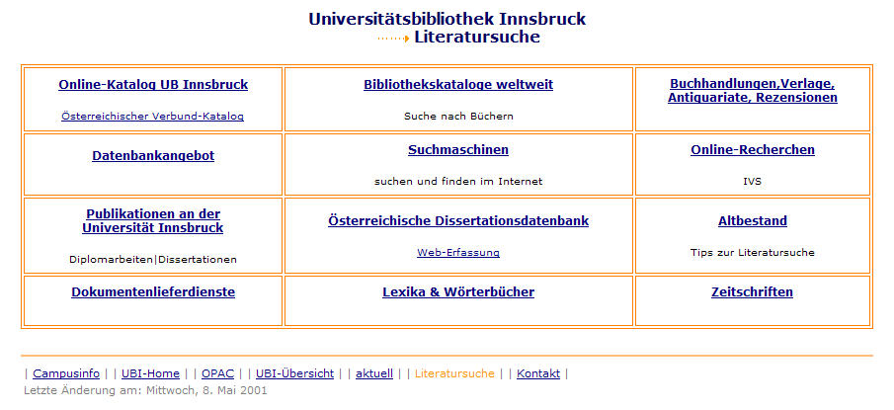
Universitätsbibliothek Online-Dienste
http://www.uibk.ac.at/c108/lit.html

Slide 114
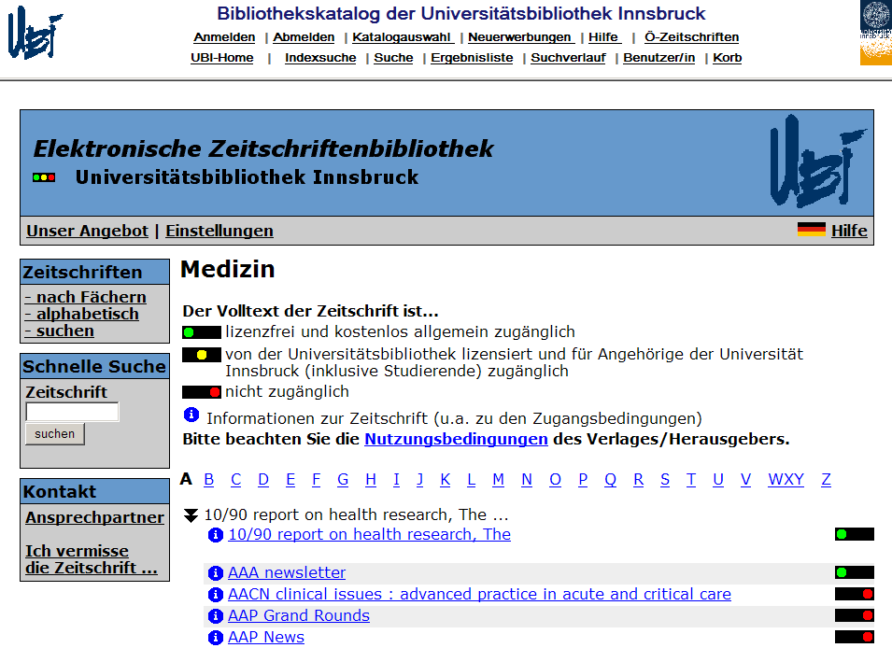
UB Innsbruck: Elektronische Zeitschriften

Slide 115
Medline / Pubmed
Indexierung mit MeSH-Termen
Seit 1996
Über 3600 Fachzeitschriften
Herausgegeben von der National Library of Medicine (NML)
    Frei zugänglich
    www.ncbi.nlm.nih.gov/PubMed/
Enthält:
  Autoren, Titel der Arbeit, Quelle (Name der Fachzeitschrift/Buch, Nr., Jahr, Seiten), Publikation, Kurzfassung (Abstract)
  Zusatzinformation Publikationstyp: Originalarbeit, Proceedings, Randomized Clinical Trial, Review, Letter

Slide 116
Pubmed
Datenbank für medizinische Fachliteratur
  Frei zugänglich durch die National Library of Medicine
  http://www.ncbi.nlm.nih.gov/entrez/query.fcgi
Suche nach Schlagworten
Suche nach Autoren
Suche nach Fachzeitschriften
Basierend auf dem MeSH-Thesaurus

Slide 117
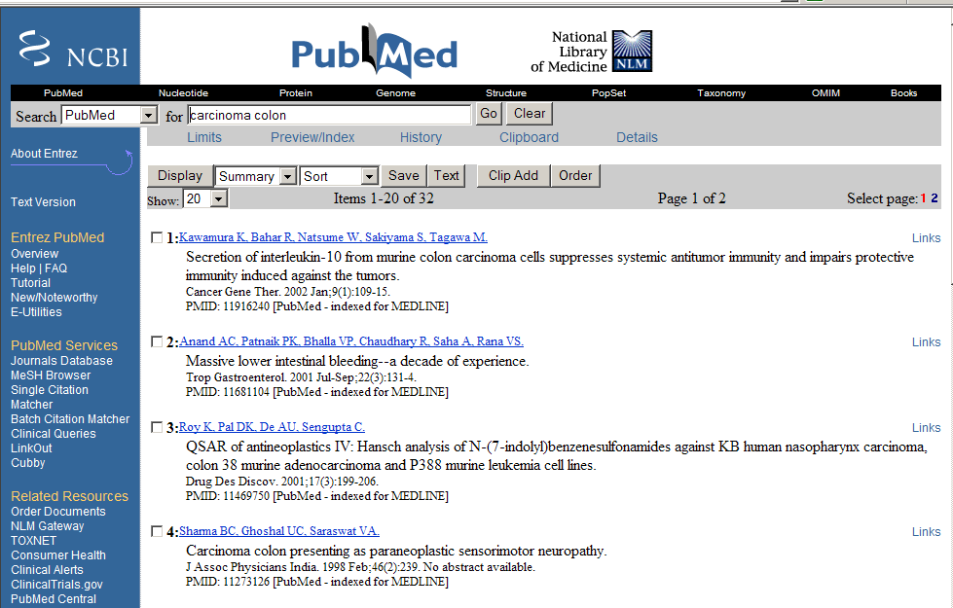
Pubmed

Slide 118
Logik von Abfragen
Bool‘sche Logik
UND (AND)
  A „UND“ B: beide Begriffe müssen enthalten sein
ODER (OR)
  A „ODER“ B: einer der beiden Begriffe muss enthalten sein
NICHT (NOT)
  „NICHT“ A: der Begriff darf nicht enthalten sein
Matching - Übereinstimmung
    Wildcard – durch beliebiges Zeichen ersetzbar
      Z.B.: Append*: Appendicitis, Appendektomie, ...
Achtung: Manche Suchmaschinen verwenden von der Bool‘schen Logik abweichende Begriffe

Slide 119
Beispiel: Logische Verknüpfungen
UND / AND
  Findet Dokumente mit allen angegebenen Wörtern oder Phrasen. Erdnuss AND Öl findet Dokumente, die sowohl das Wort Erdnuss als auch Öl enthalten
ODER / OR
  Findet Dokumente, die mindestens eines der gesuchten Wörter oder Phrasen enthalten. Erdnuss OR Öl findet Dokumente, die entweder das Wort Erdnuss oder Öl enthalten. Die gefundenen Dokumente können auch beide Begriffe enthalten, müssen aber nicht
NICHT / NOT
  Schließt Dokumente aus, die das angegebene Wort oder die Phrase enthalten. Erdnuss NOT Öl findet alle Dokumente, die das Wort Erdnuss enthalten, nicht aber den Begriff Öl. NOT muss immer zusammen mit einem anderen Operator, wie etwa AND, verwendet werden. AltaVista kann die Angabe 'Erdnuss NOT Öl' nicht verarbeiten. Geben Sie also Erdnuss NOT Öl ein.
    Beispiele aus www.altavistacom

Slide 120
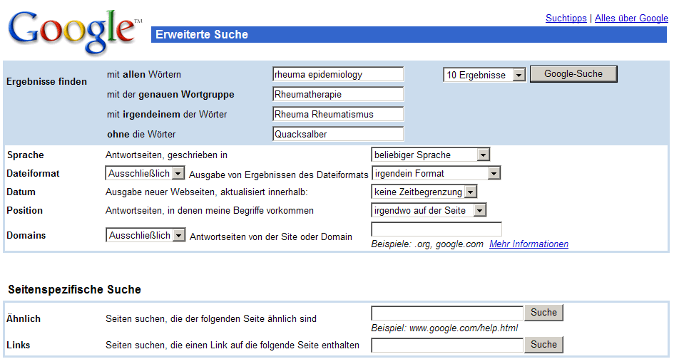
Erweiterte Suche im Internet
„und“
nicht
„oder“

Slide 121
Evaluierung / Ranking
Qualitätsindikatoren
  Peer Review
    Fachliche Beurteilung durch Experten vor der Veröffentlichung
  Wie oft wird ein publizierter Artikel zitiert?
    Science citation index (SCI)
    „Impaktpunkte“
      Sehr unterschiedlich nach Fachbereich
Starke Veränderungen durch die zunehmende Bedeutung des Internets
Wichtige medizinische Fachzeitschriften
  Nature, Lancet, British Medical Journal, ...

Slide 122
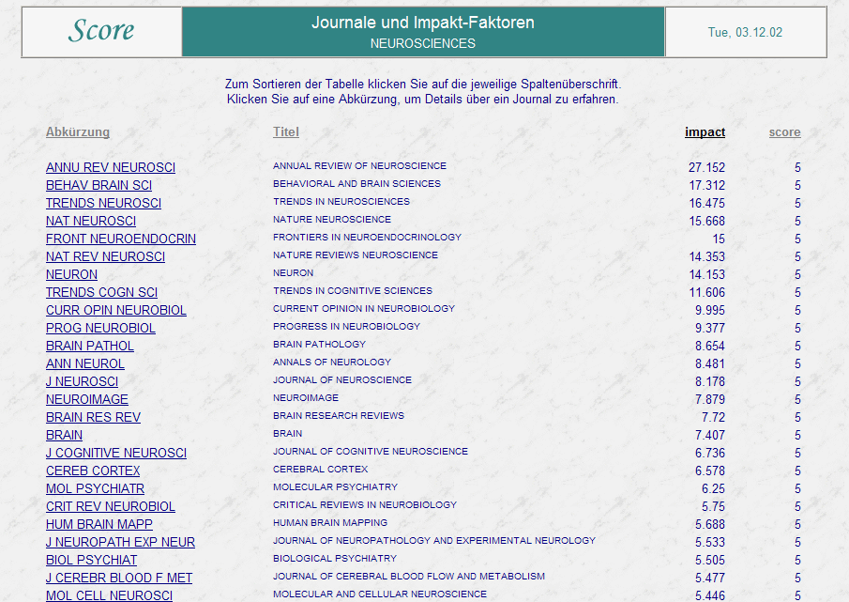
Fachzeitschriften: Neurowissenschaften

Slide 123
Virtuelle Medizinische Universitäten
Experten präsentieren medizinisches Fachwissen im Internet
  Für Fachkollegen
  Für Patienten, für medizinische Laien
  Für Studenten
Vorteile:
  Interaktiv, dynamisch
  Multimedial
  Durch Hyperlinks verbunden
  Orts- und zeitunabhängig
e-Learning, computer based learning

Slide 124
Gesundheitsinformationssysteme
Information zu Krankheiten, Prävention, Rehabilitation, Gesundheitsförderung
  Primär für Patienten
    Verständlichkeit der Information
      Multimediale Aufbereitung
      Qualitätssicherung

Slide 125
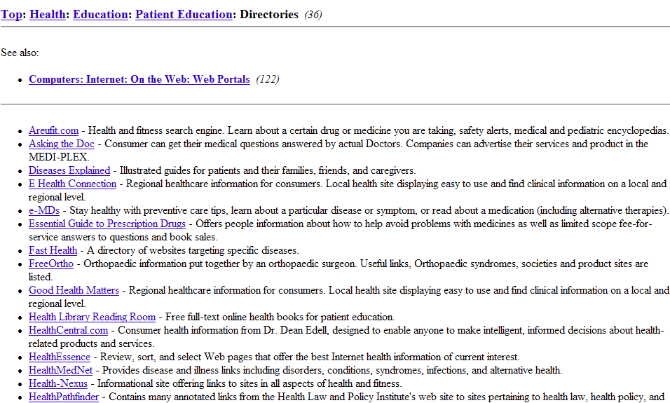
Patienteninformation im Internet

Slide 126
Qualitätssicherung von Medizinischem Wissen
Peer Review
HON – Health On the Net
  Ethische Grundsätze für Wissenspräsentation im Web
  Verlässlichkeit und Glaubwürdigkeit von Informationen
    www.hon.ch

Slide 127
Medizinische Literaturdatenbanken
Medline
  Seit 1996 von der National Library of Medicine (NML) herausgegebene Datensammlung
    Über 4000 vorwiegend englischsprachige Fachzeitschriften
      Titel, Autoren, Schlagwörter, Zusammenfassung
Current Contents
  Erscheint wöchentlich
    Inhaltsverzeichnis von aktuellen Fachzeitschriften

Slide 128
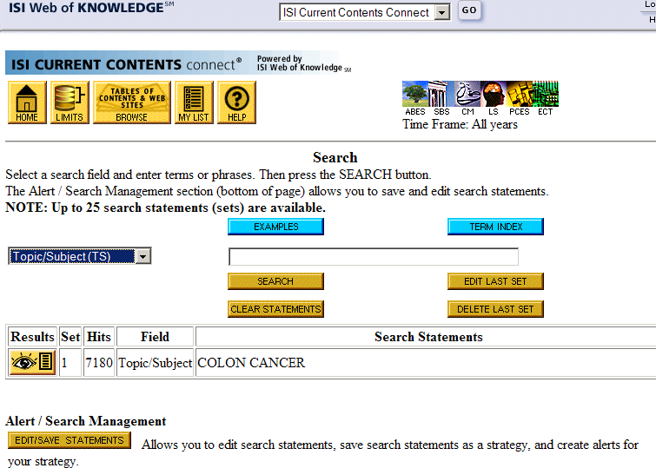
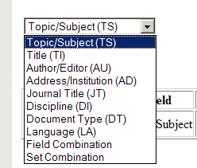
Current Contents -1-

Slide 129
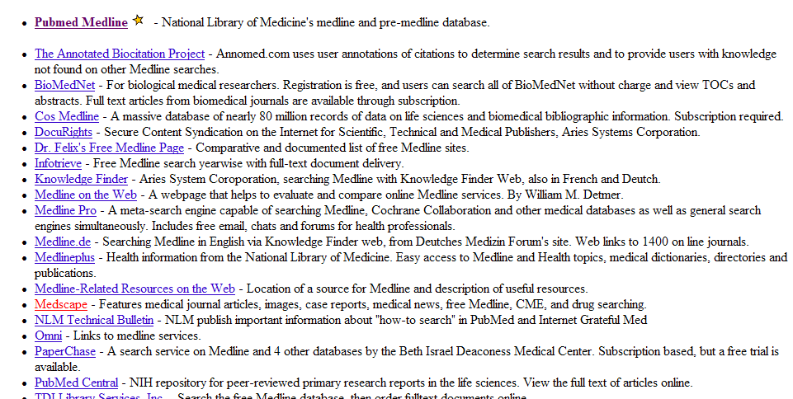
Medizinische Onlinedatenbanken
http://dmoz.org/Health/Medicine/Reference/Online_Databases/Medline/

Slide 130
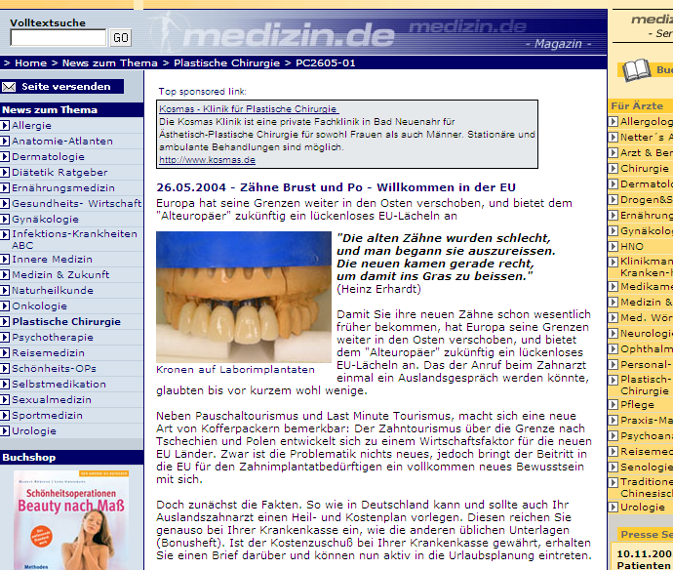
http://www.medizin.de/

Slide 131

Metasuchmaschinen

Slide 132
Medizinische Literaturdatenbanken -1-
Index Medicus
  Bibliographie medizinischer Schriften
    Seit 1879
  Katalogisierung von ca. 3000 Fachzeitschriften nach Schlagworten und Autoren
Cochrane Library
  Systematische Übersichtsartikel erstellt von Expertengremien
    Evidence Based Medicine (EBM)
  Deutsche Cochrane Library: www.cochrane.de
Science Citation Index
  Von wem eine andere Arbeit zitiert wurde
    Indikator für Bedeutung einer Arbeit oder eines Autors

Slide 133

Science Citation Index

